Slide 1
Agent Team

Slide 2
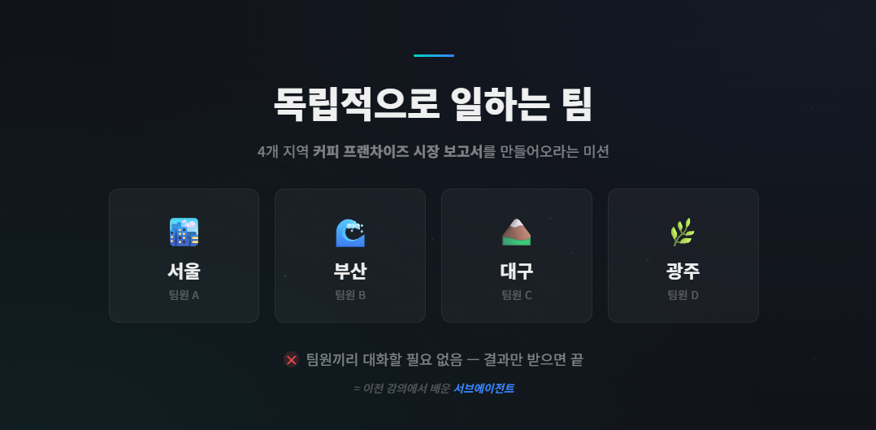
SubAgent
지역만 다를뿐 하는 일은 동일한 경우
각 지역에 맞는 서브 에이전트들만 생성하여 동작시키면 된다.
- 서브 에이전트 간의 대화의 필요가 없고
- 각 서브에이전트가 독립적으로 일을 수행한다.

Slide 3
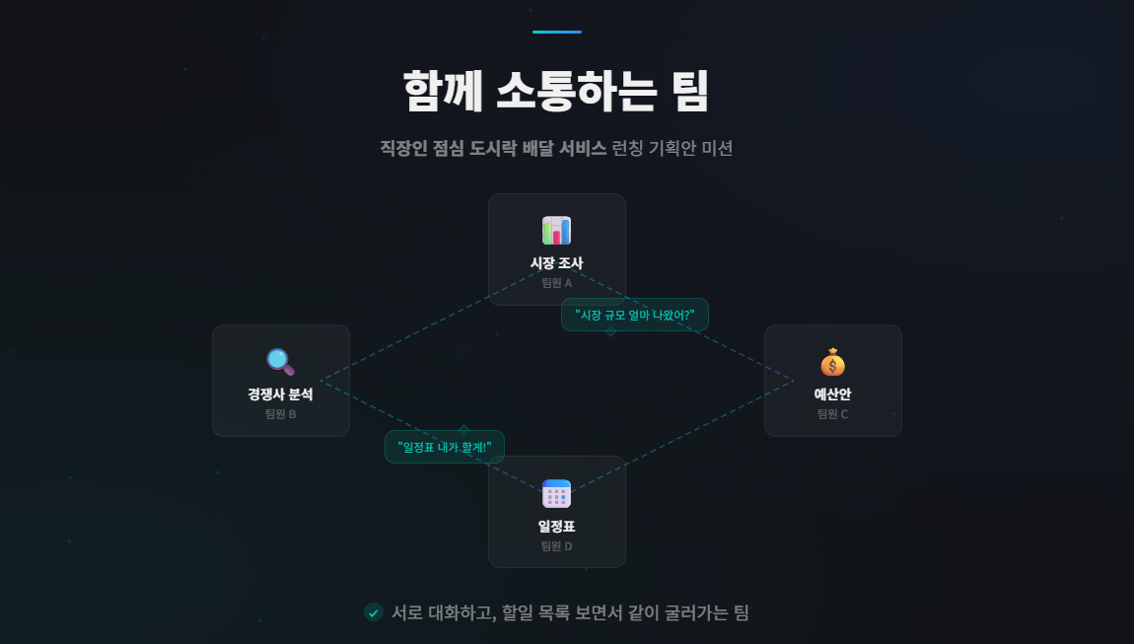
Agent Team
예산안을 맡은 팀은 시장이 얼마나 큰 지, 경쟁사를 견재하기 위해 얼마를 더 투입해야할 지 등. 시장 조사 팀과 경쟁사 분석 팀에 대한 소통이 필요할 것이다.
일정표를 맡은 팀은 경쟁사의 이벤트, 예산이 마련되는 시점 등 일정을 짜기 위해 필요한 정보를 각 팀과 소통을 통해 결정할 수 있을것이다.
이처럼 각 팀들이 자기 일만 독립적으로 끝낼수 있는것이 아닌 상호 소통에 의해 진행되어야 할 작업이라면 Agent Team을 도입해야한다.

Slide 4
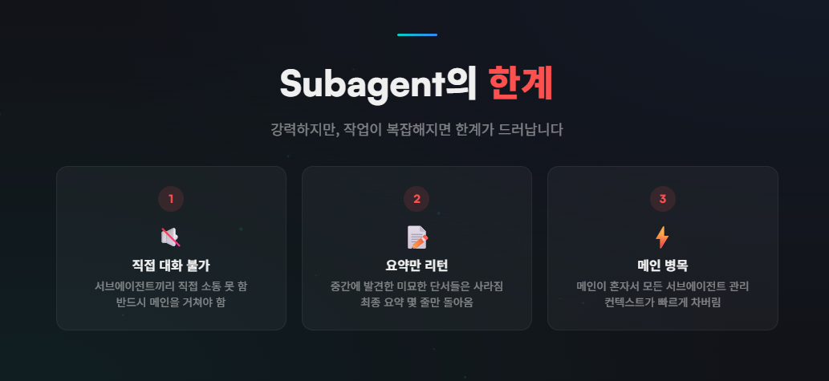
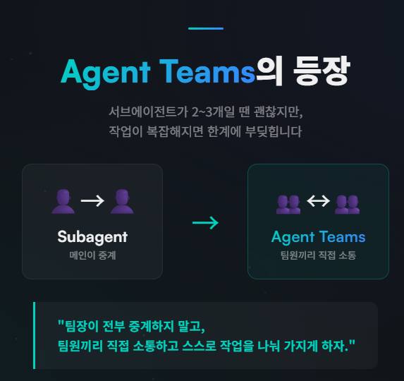
Agent Team이 나온 배경

Slide 5
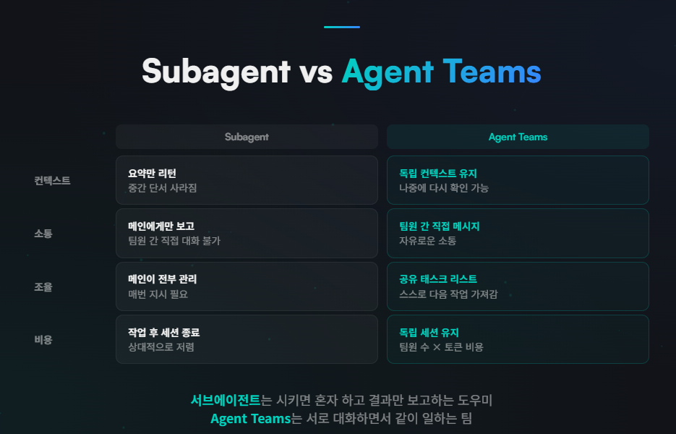
Subagent와 Agent팀의 동작 구조 비교
SubAgent 가 각각의 독립된 컨텍스트로 동작하나.
SubAgent의 자체 판단으로 미루어둔 내용은 메인 컨텍스트에 공유되지 않고 결과만 반환된다.
AgentTeam은 각 팀원이 독립된 세션(독립된 컨텍스트)을 가진다.
Main Context는 리더(Leader)가 되며, 각각의 팀원에게 작업 진행도를 물어보거나, 작업중 어떠한 사안에 대해 다른 팀원과 정보를 공유하라는 등의 지시를 줄 수 있다.
(※ 말그대로 팀원간의 소통을 구현해 놓은 기술)
Agent팀은 각 팀원이 세션을 가지는것임으로 Subagent 보다 토큰 비용이 더 많이 든다.

Slide 6
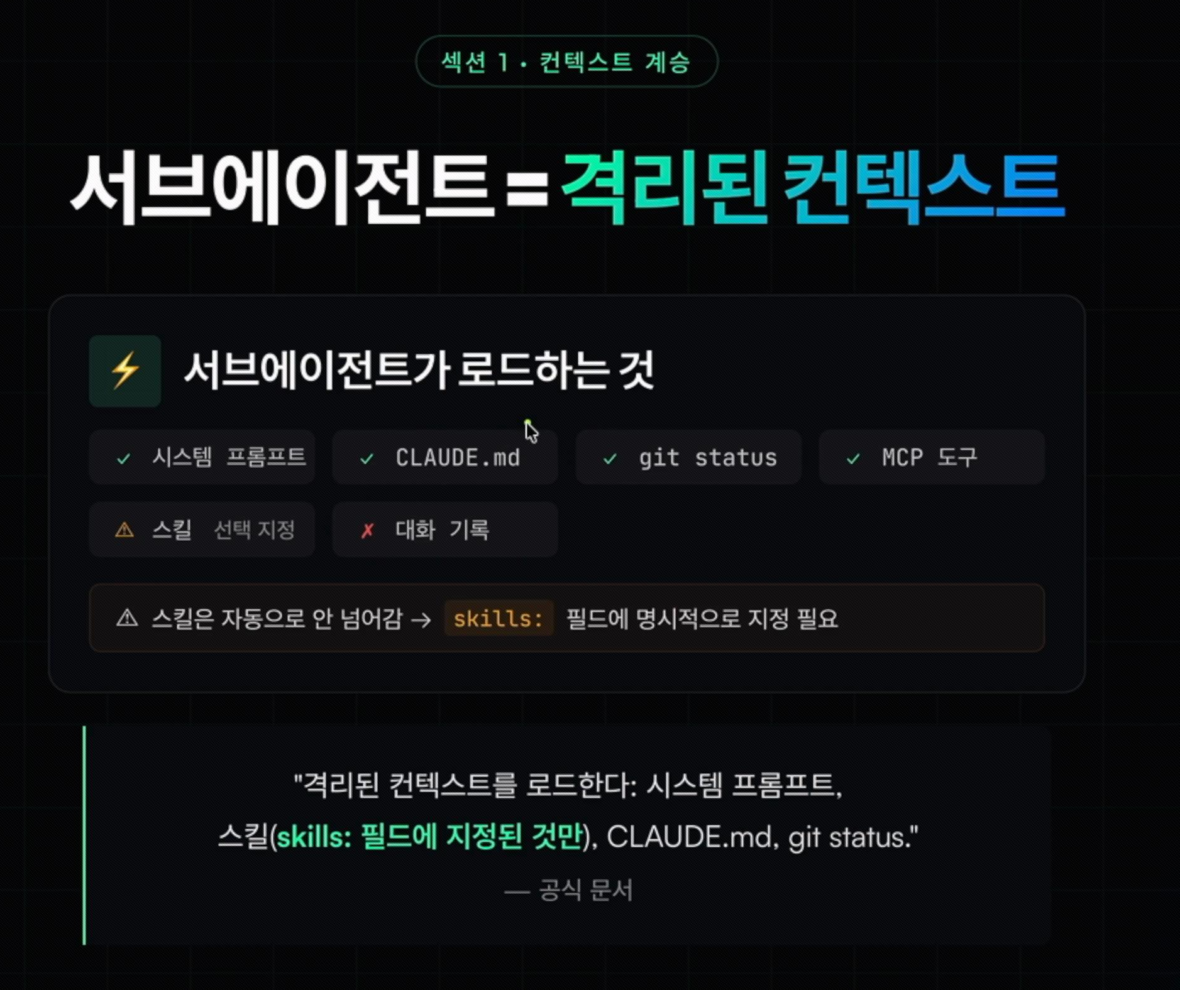
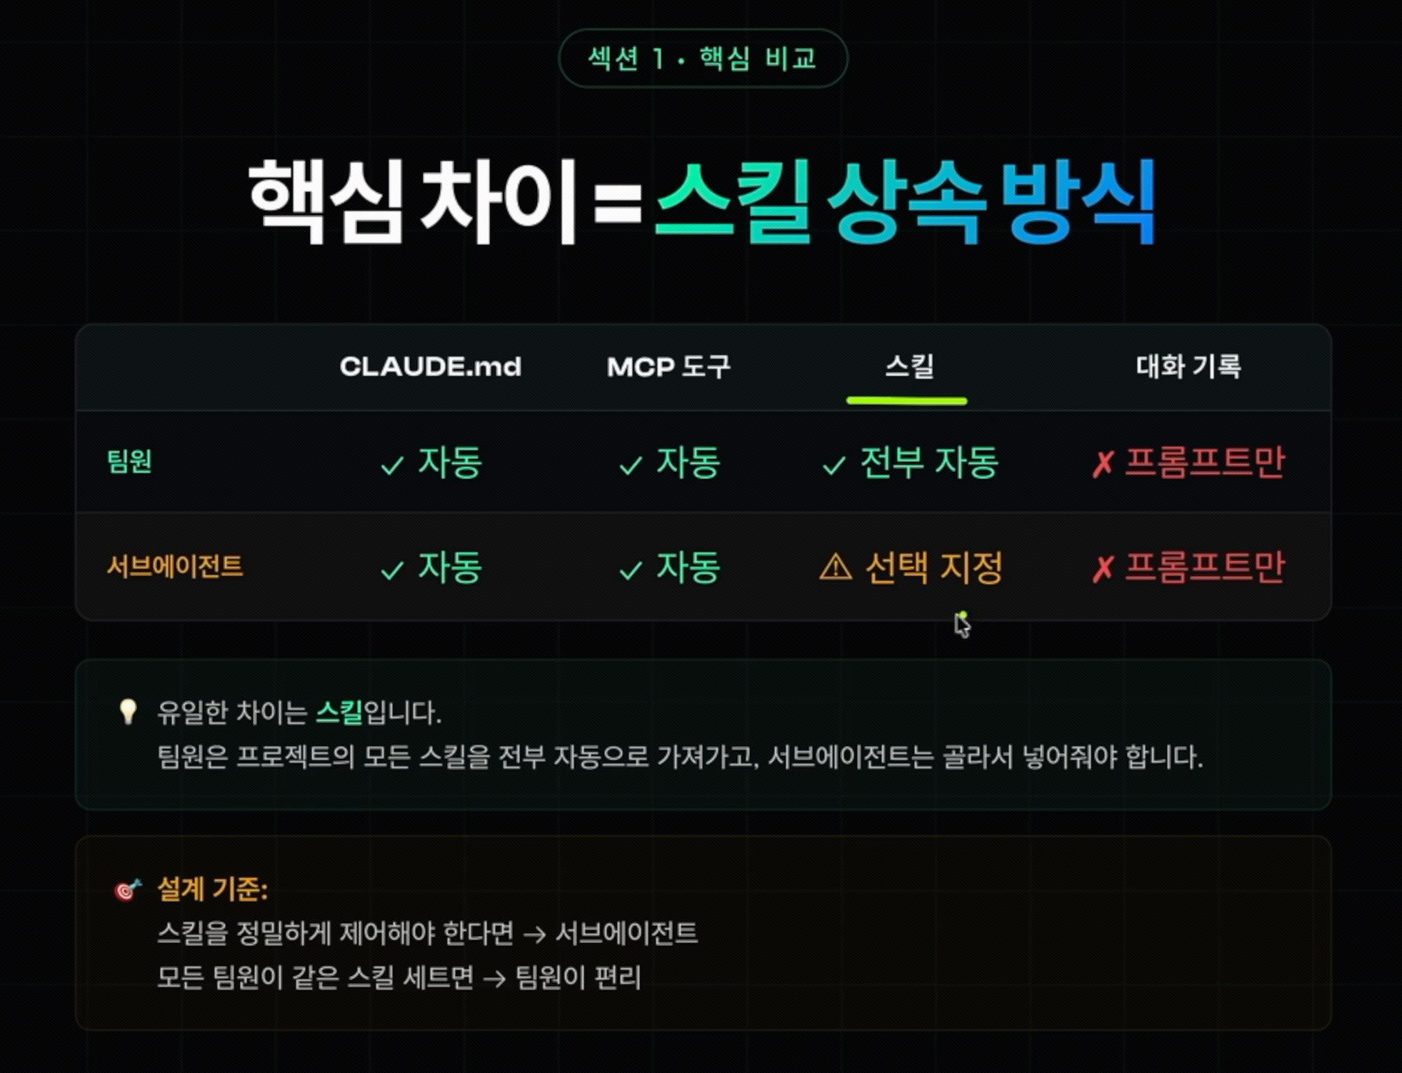
SubAgent와 Team Agent의 메인 컨텍스트 승계 차이
서브에이전트는 메인컨텍스트가 설정되는 스킬정보에 대해 명시하지 않으면 승계가 되지 않는다

Slide 7
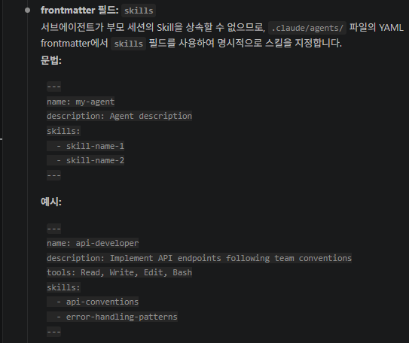
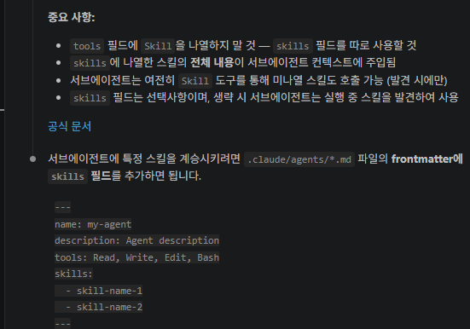
SubAgent에서 스킬 승계 방법

Slide 8
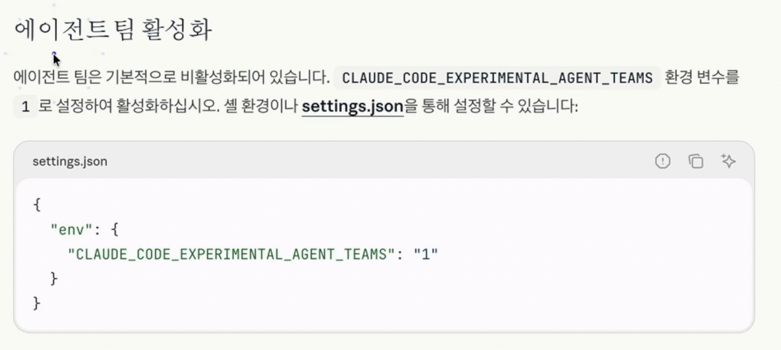
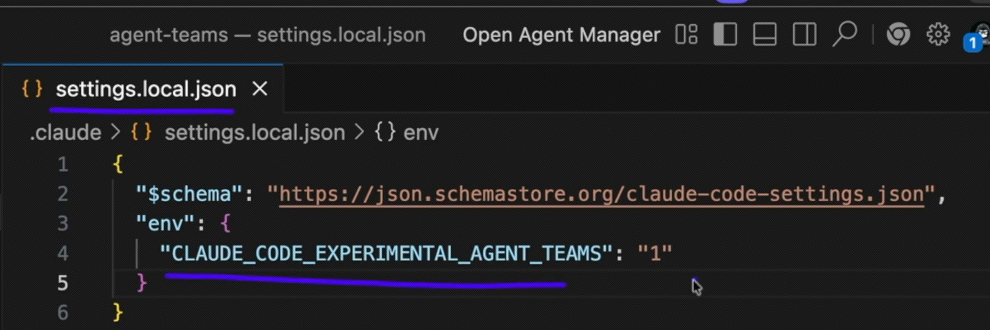
Agent Team 기능 활성화

Slide 9
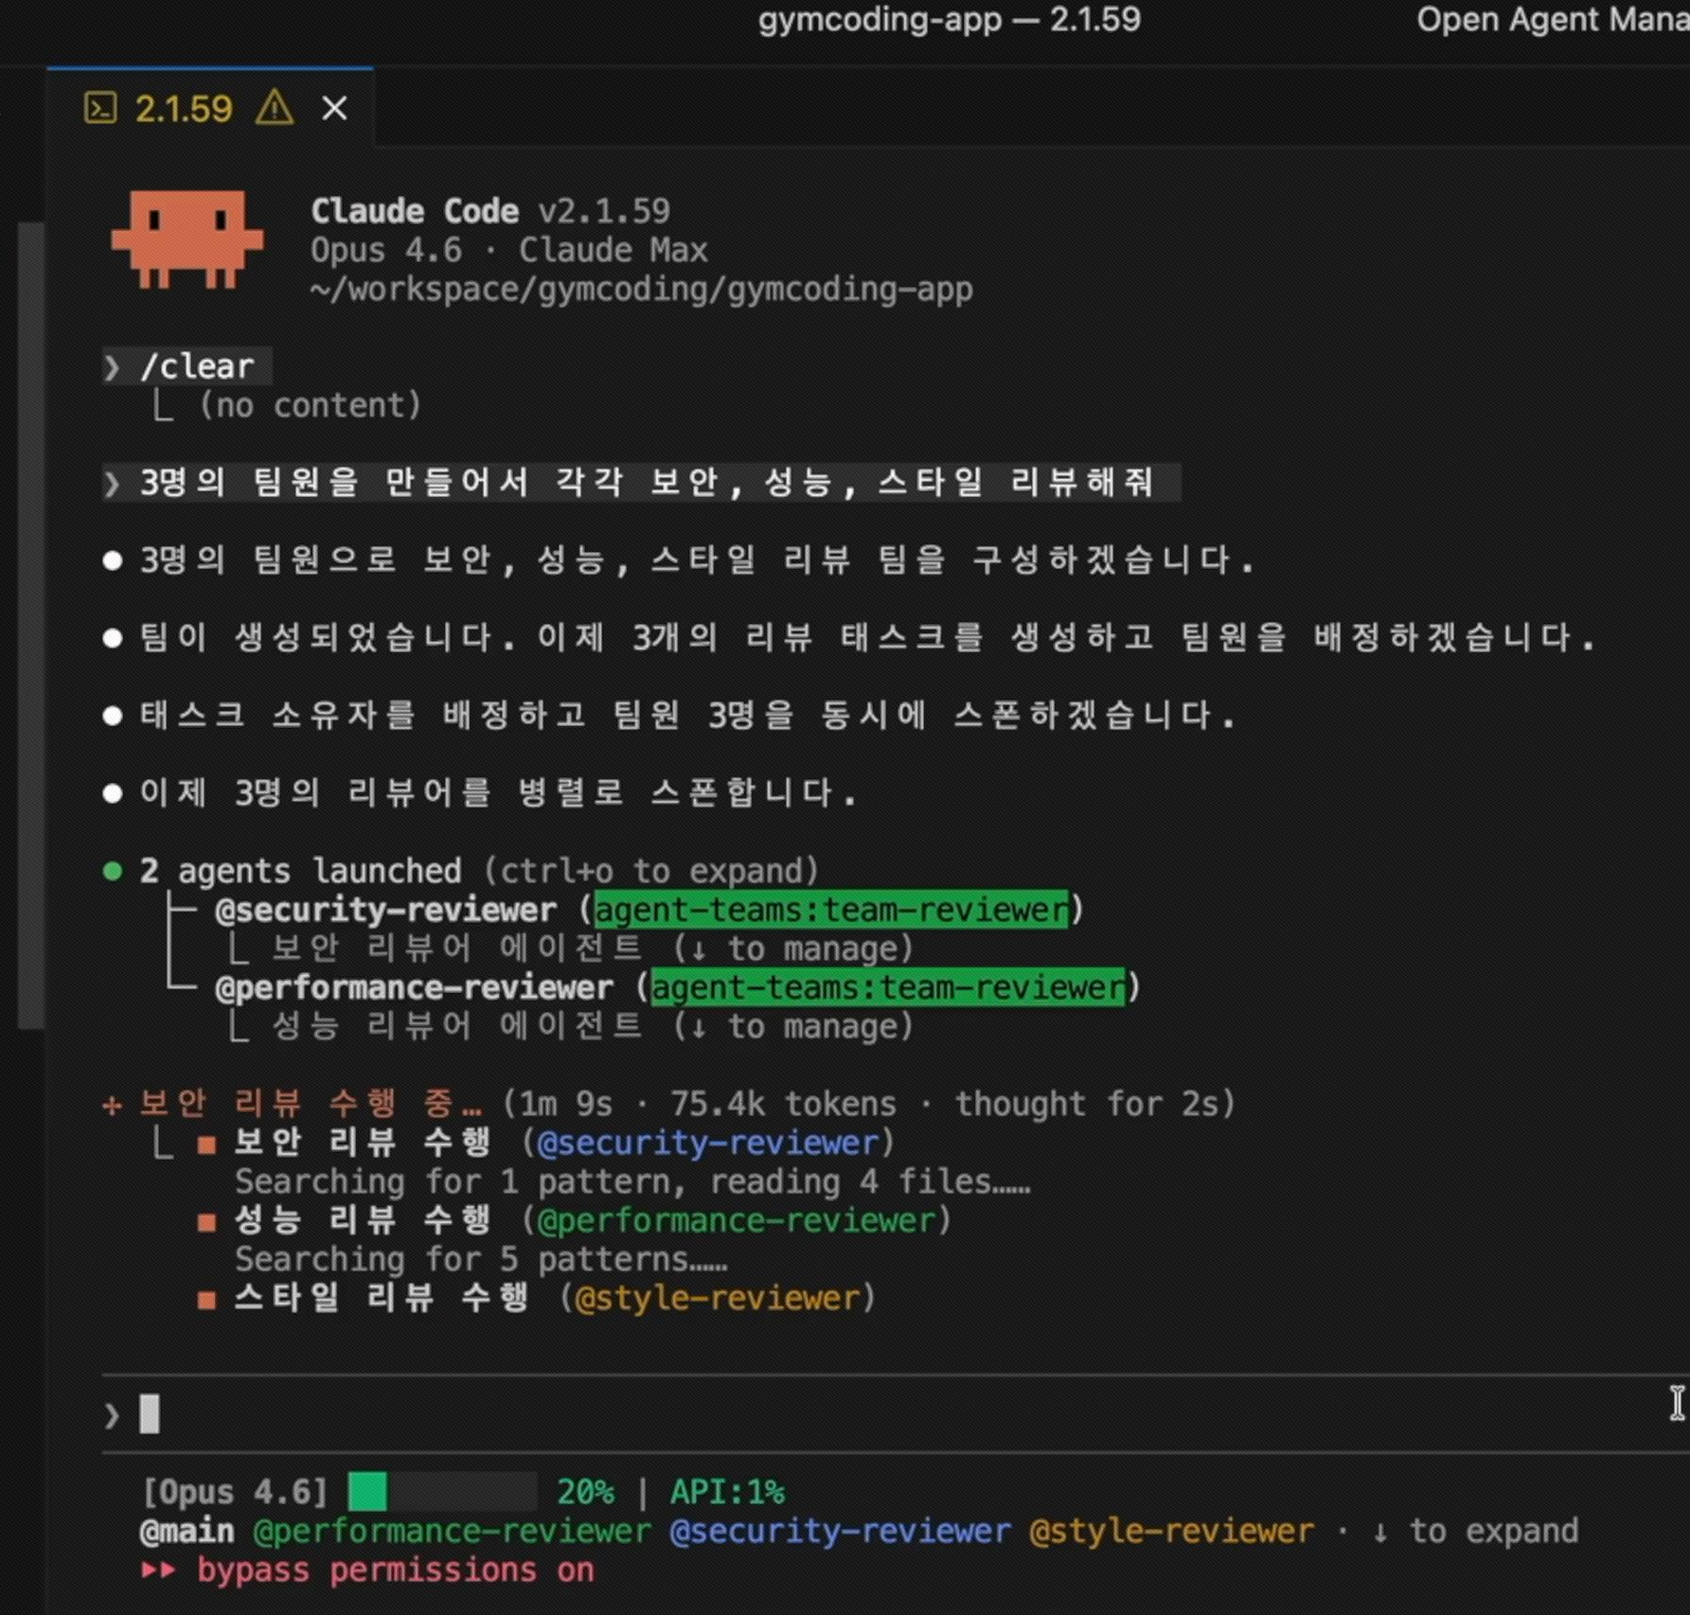
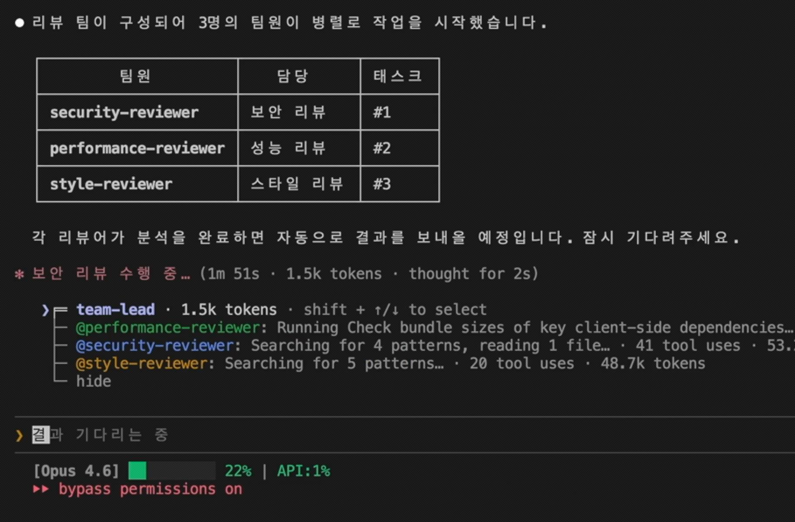
Agent Team 실습
Shift를 누르고 방향키를 조작(선택)→ Enter를 누르면 각 팀원(SubAgent)의 세션을 살펴볼수 있다.

Slide 10
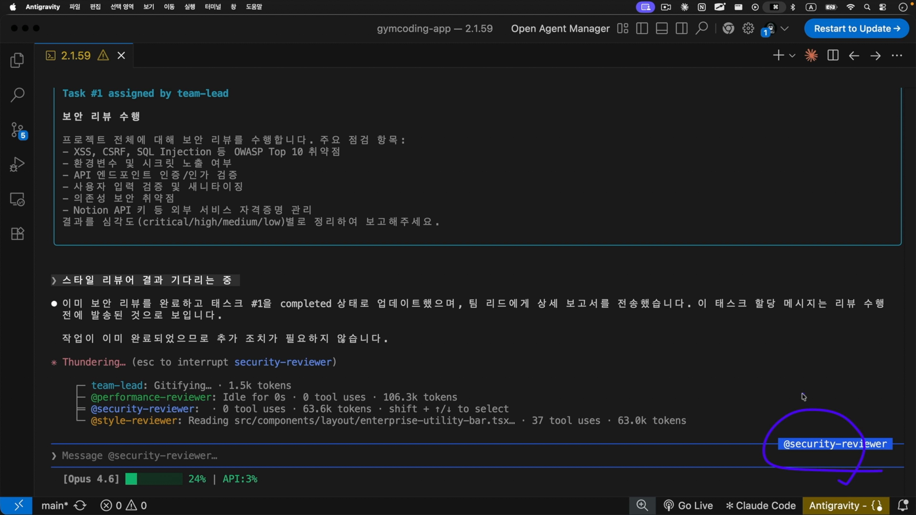
특정 팀원(SubAgent) 작업 확인.
선택한 팀원의 세션을 확인하여
해당 팀원이 어디까지 작업을 완료하였는지 확인할 수 있다.
사진 예시 → 이미 작업을 완료했고, 팀 리드(Main Context) 에 결과를
보고했다고 알림.

Slide 11
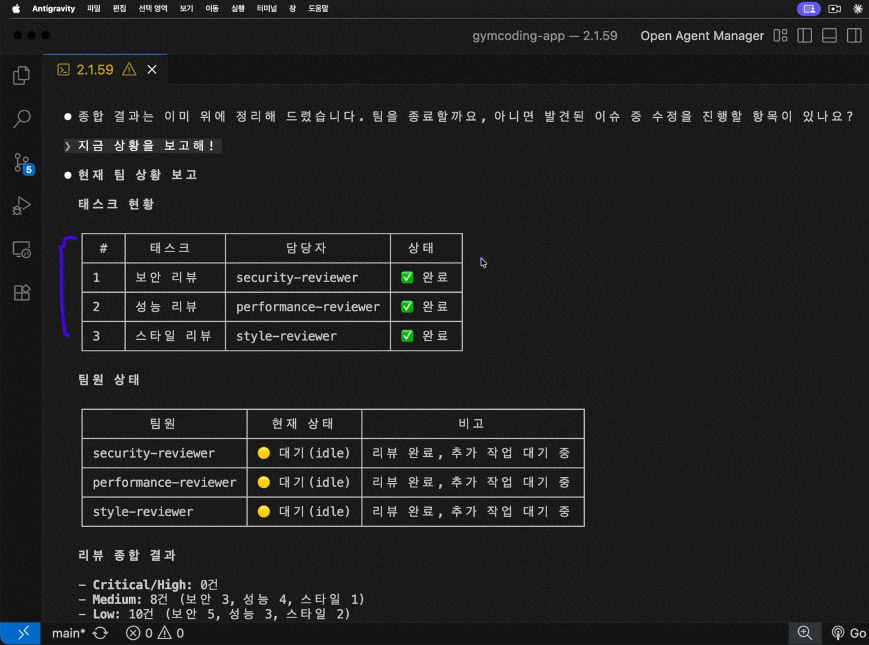
팀장에게 보고 지시
Style-reviewer 팀원이 결과보고를 완료했고, 이를 팀장으로 부터
보고받고자 명령을 줄 수 있다.
팀 리더에게 보고를 요청하여 각 팀원에게 맡겨둔 작업들을 종합하여 확인이 가능하다.

Slide 12
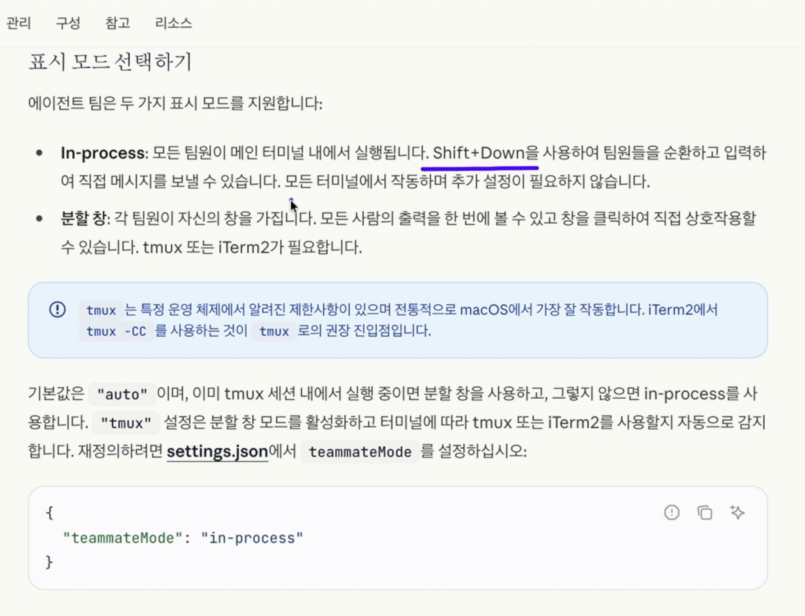
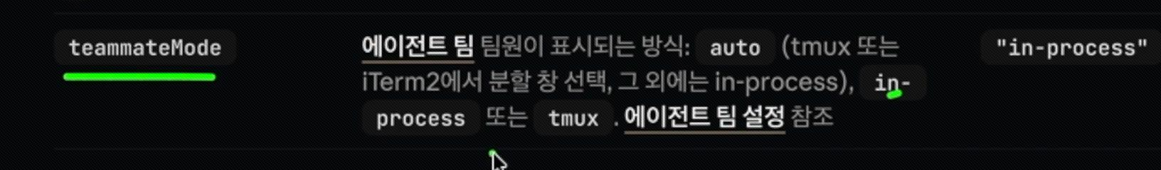
Agent Team 의 표시 모드 설정

Slide 13
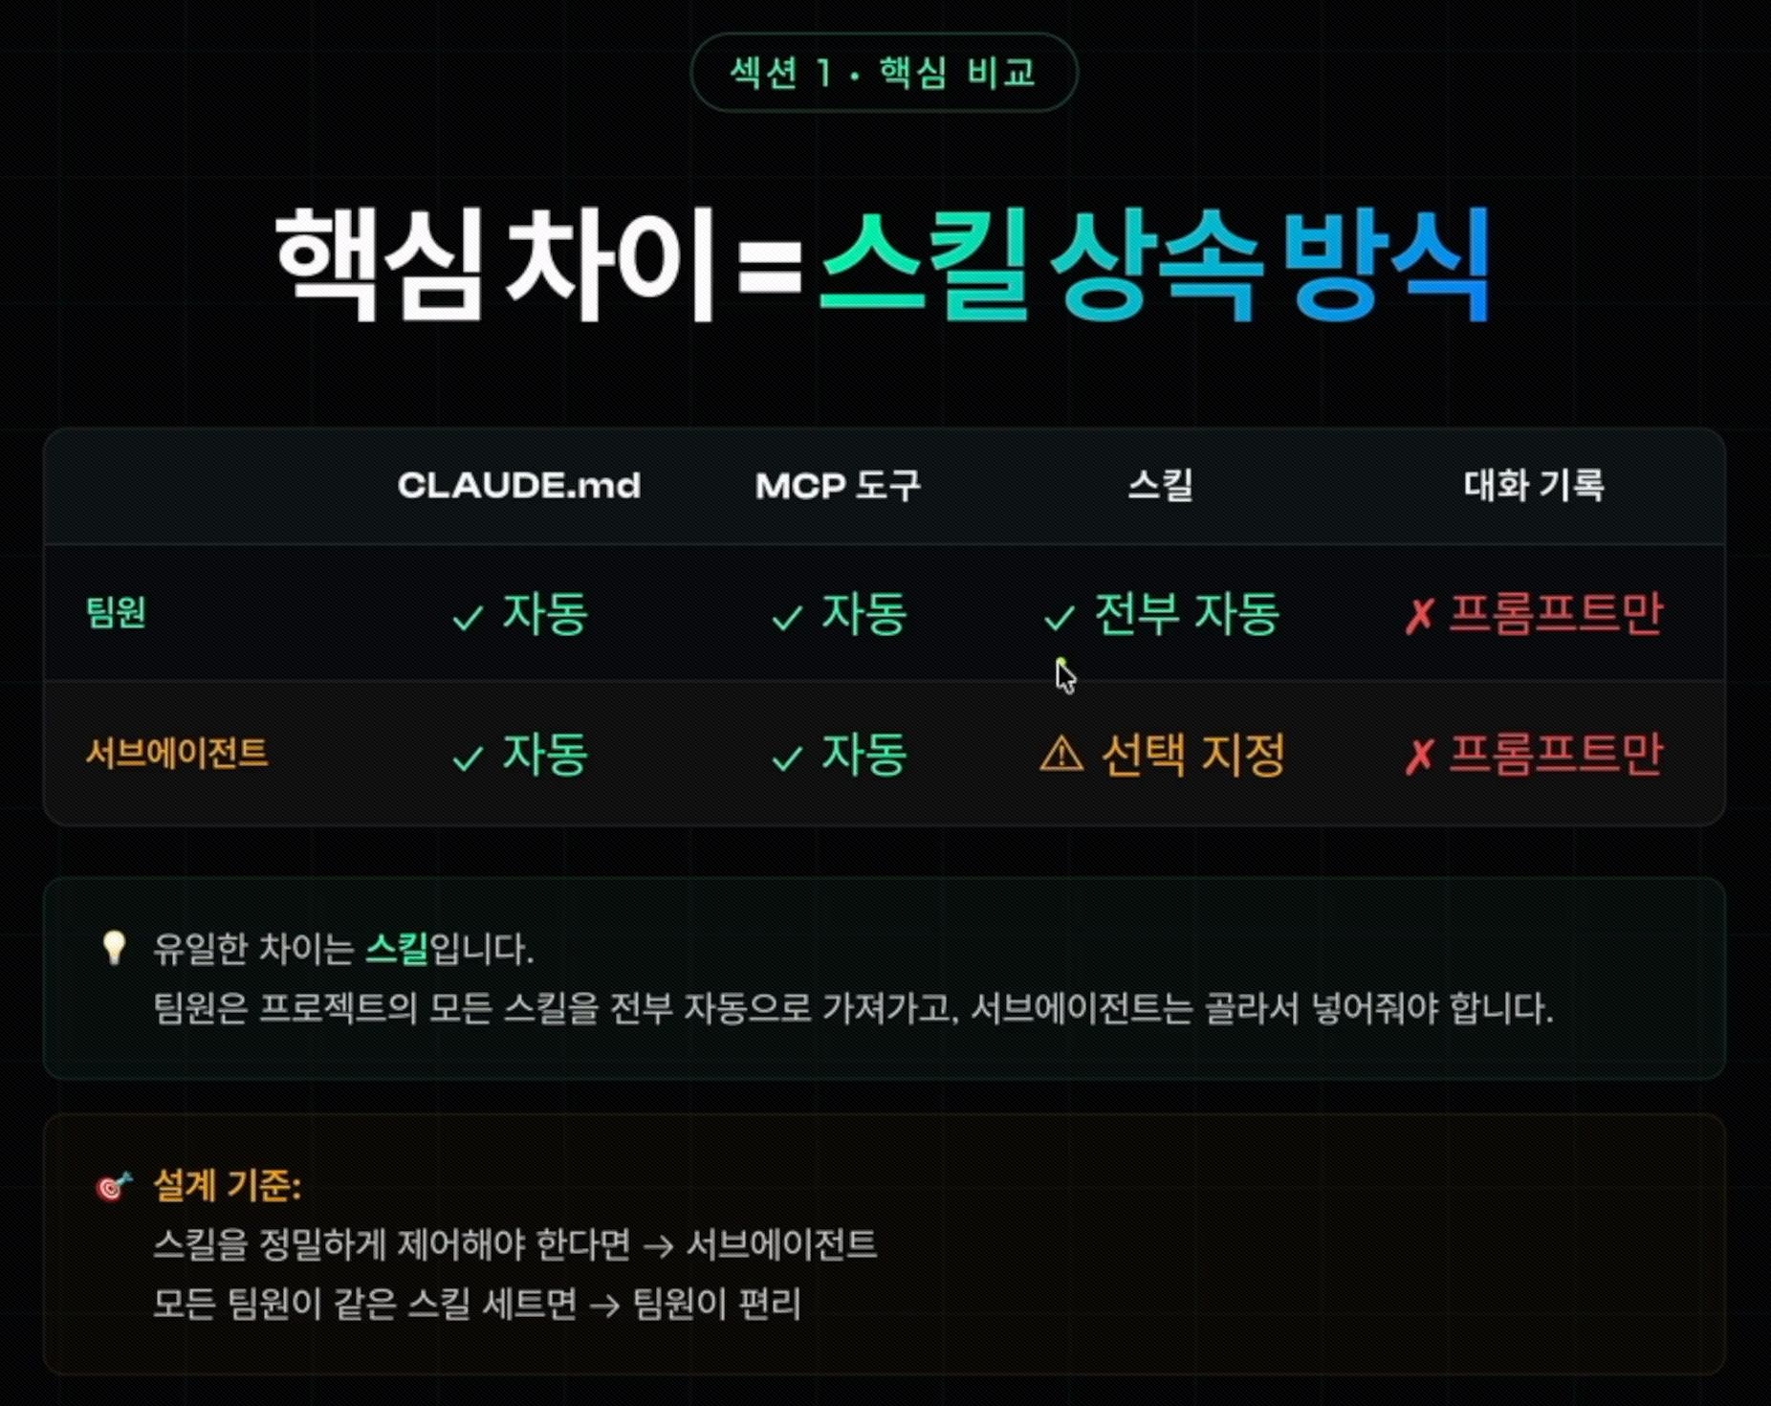
팀원에게 사용할 스킬사용을 명시
Agent Team 의 팀원은 메인컨텍스트의 스킬을 모두 승계 받는다.
작업간 사용해야할 스킬이 명확하다면 이를 명시해주는게 토큰 사용을 줄일 수 있다.
EX1) 이 업무는 이러한 스킬로 구현하는게 좋으니 이 기능의 담당자는
이러한 스킬을 사용하도록 배정해줘
EX2) (팀원 세션 직접 요청) 지금하고 있는 작업 해당 스킬이 메인인
작업이야. 해당 스킬을 기반으로 작업해 줘.

Slide 14
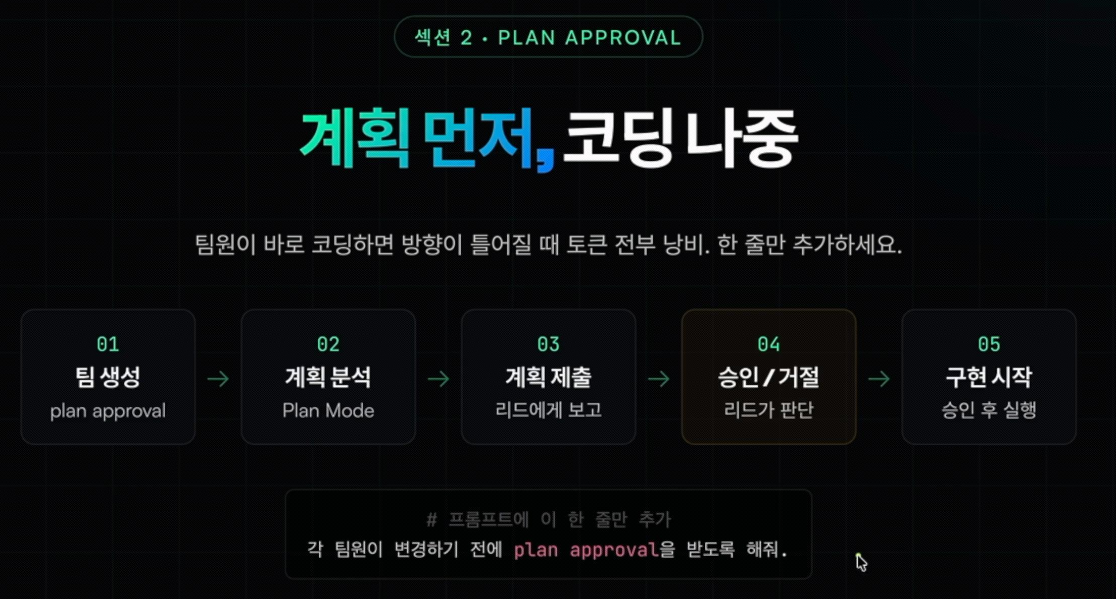
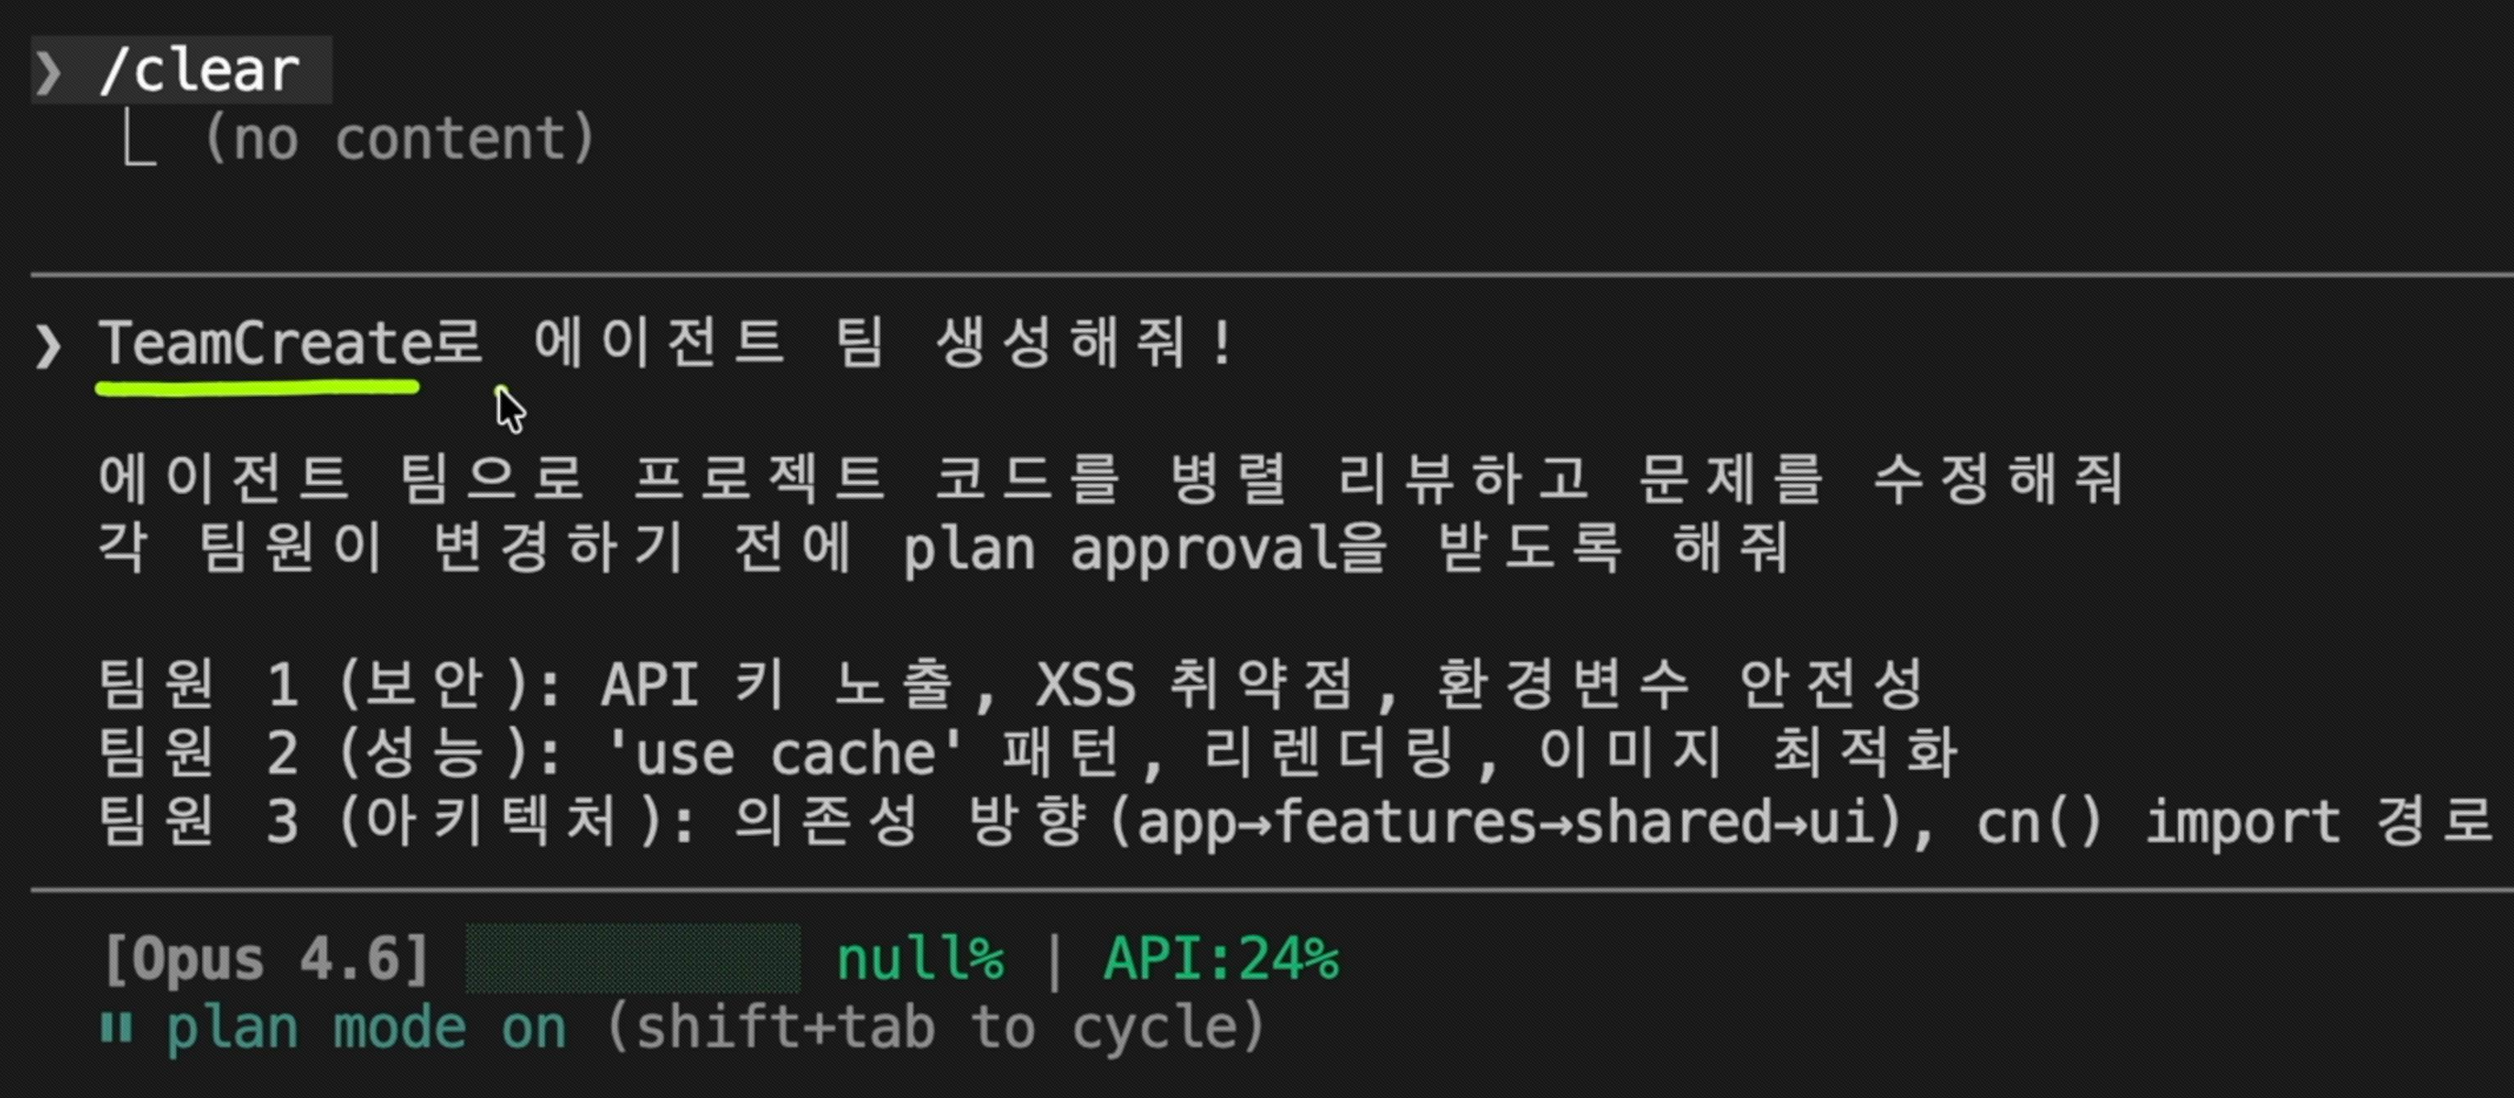
잘못된 작업으로 인한 재작업 토큰 낭비 방지-(계획>구현)
-팀 에이전트의 업무 성격이 각 팀원들의 상호작용에 의해 결과가 나오는만큼.
- 하나의 팀원이라도 방향을 잘못 잡고 구현을 진행하면
- 다른 사람의 결과 또한 전부 무의미한 결과를 낳을수 있다.
→ 결국 모든 팀원이 탐색, 계획, 구현 검증의 절차를 수행해야한다.
TeamCreate → Claude Code가 확실하게 Agent Team기능을 인지하도록
하는 키워드
(간혹 자연어로 요청했을때 못알아먹는 경우 방지 – 거의 없어도 알아들음)
plan approval → 팀원이 기능 구현 전 Plan모드를 통해 계획을 세우게 만듬

Slide 15
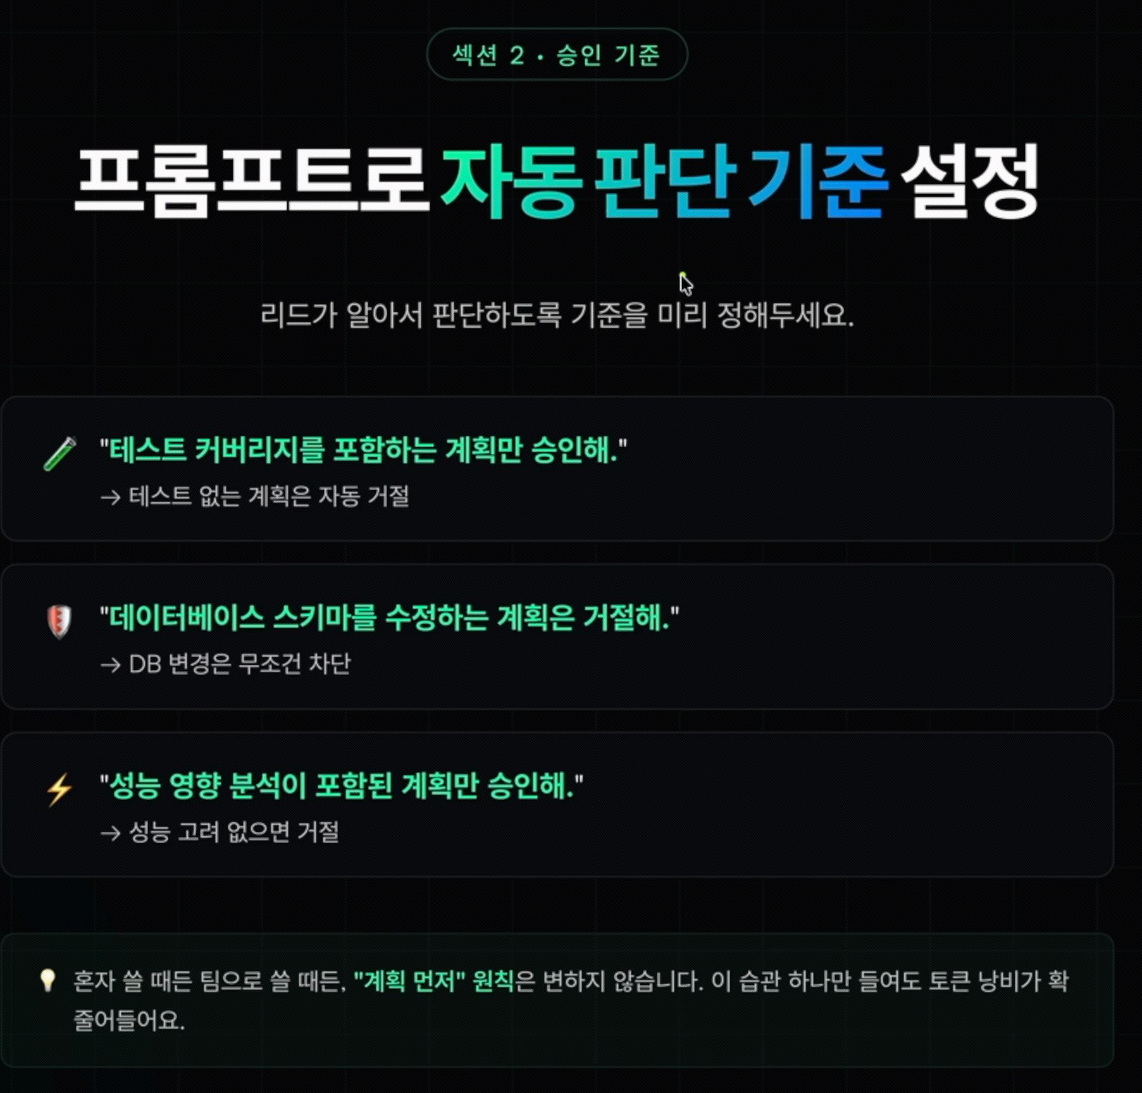
리드에게 자동 판단 기준을 설정하는 방법
팀원의 계획을 리드가 자동으로 판단할 수 있도록 판단 방법을 프롬프트로 제시할 수 있다.

Slide 16
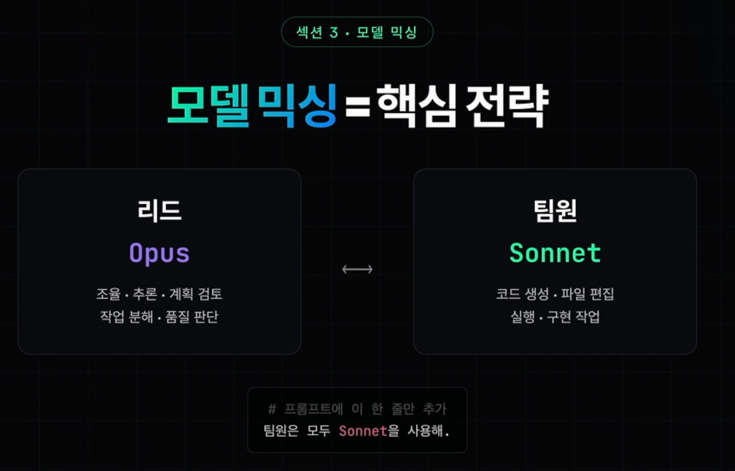
각 팀원들의 모델 지정

Slide 17
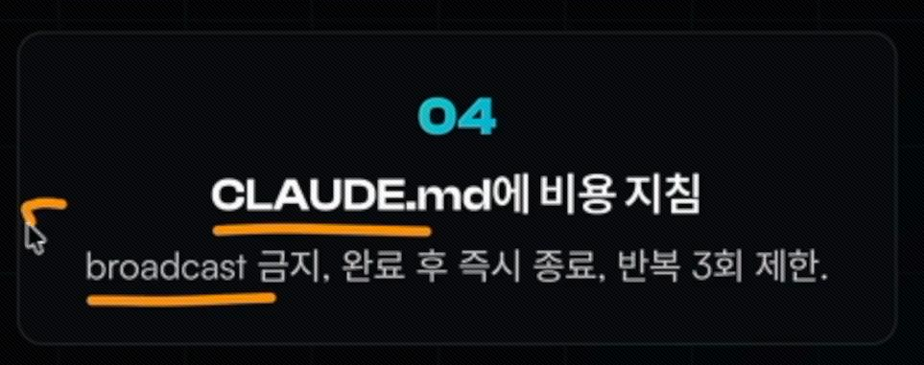
BroadCast 및 완료 후 즉시 종료
broadcast → 모든 팀원에게 보내는 전체 공지
(팀원 수만큼 비용 발생)

Slide 18
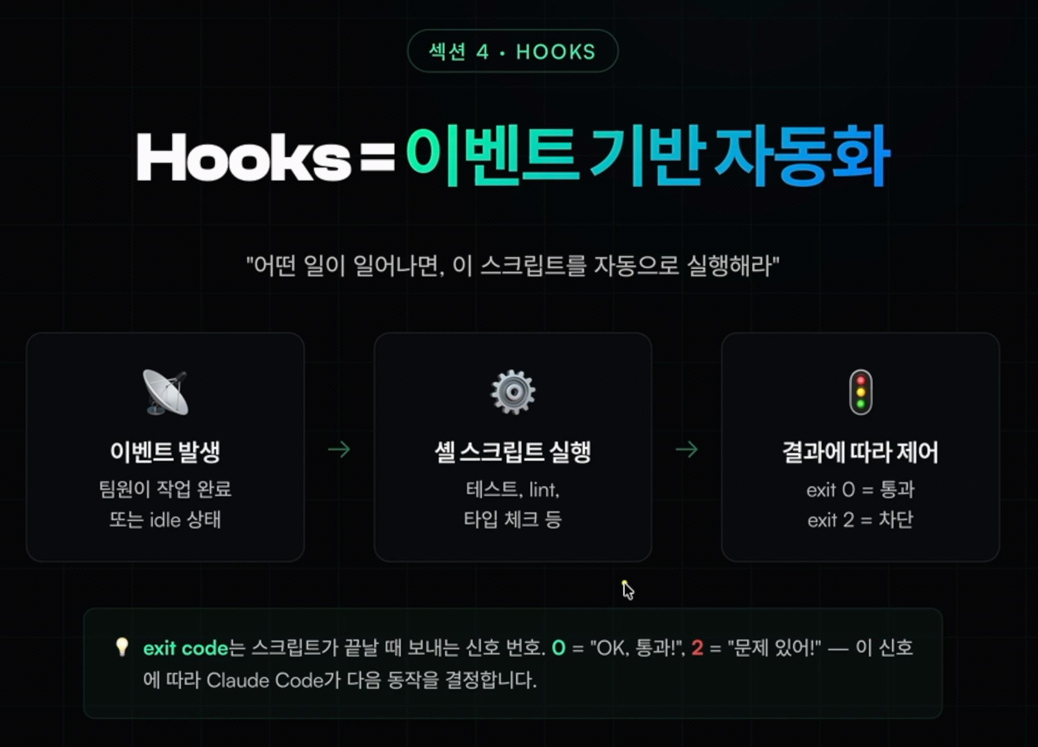
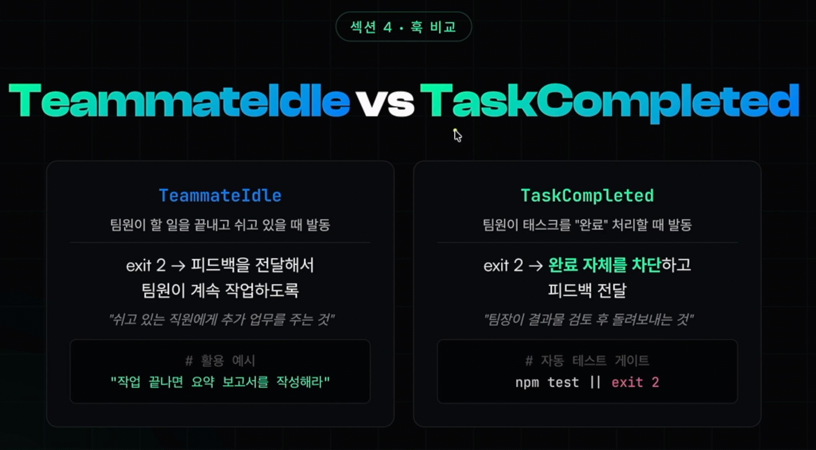
Team Agent Hook
예시 )
팀원 1 – task001, 002, 003 진행해 줘.
※ 시점
task001 완료 시 → TaskCompleted Hook 발생
task002 완료 시 → TaskCompleted Hook 발생
task003 완료 시 → TaskCompleted Hook 발생
task 전부완료 Idle 상태 돌입 → TeamateIdle Hook 발생

Slide 19
Team Agent Hook 등록 예시
"hooks": {
"TeammateIdle": [
{
"type": "command",
"command": "& 'C:\\Users\\khb\\.claude\\hooks\\trigger-code-review.ps1'",
"shell": "powershell",
"timeout": 5
}
]
}

